Slide 1


Symposium «One Health / Une seule santé», programme et concept, au prisme des sciences humaines et sociales
MNHN- 19 octobre 2018
L’apport des SHS dans une démarche OneHealth
Nicolas Lainé
Chercheur associé, Laboratoire d’anthropologie sociale (UMR 7130 CNRS)
Institut de Recherche sur l’Asie du Sud-Est Contemporain (IRASEC/ Bangkok)

Slide 2
1- Prévention d’émergence de maladie >surveillance
2- Gestion de crise> rôle de médiateurs des SHS
3- Des solutions apportées > co construction de savoirs

Slide 3
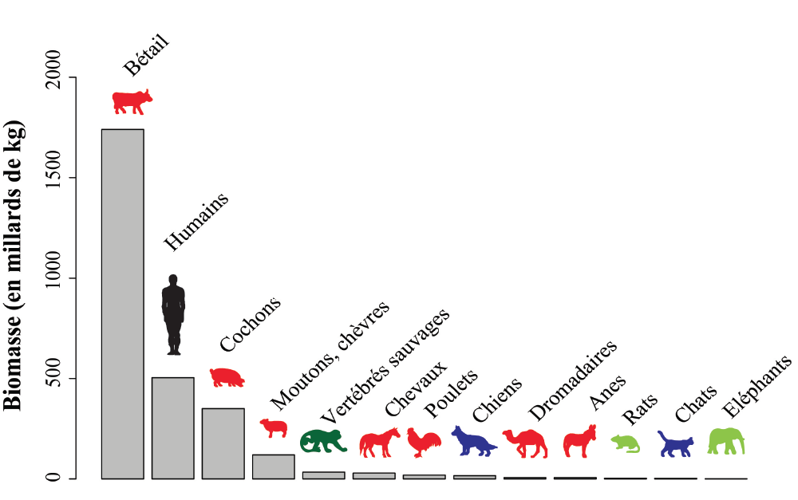
Contexte
Une planète dominée par les animaux
HUMAINS: 18%
ANIMAUX DOMESTIQUES : 80% ( bovins 61%, porcins 12% + caprins, ovins, chevaux, dromadaires et volaille)
FAUNE SAUVAGE: 2%
Morand S. 2016, La prochaine peste, Paris: Fayard, p. 208
(réalisé d’après Smil V., 2002, The Earth's Biosphere. Evolution, Dynamics, and Change, MIT Press)

Slide 4
Travaux sur les relations homme/animal
Rôle des savoirs locaux face aux défis que représentent les préoccupations mondiales liées à la santé humaine et animale en lien avec la conservation de la biodiversité.
Diversité bioculturelle : diversité de la vie dans toutes ses manifestations (biologique, culturelle et linguistique) reliées entre elles au sein d'un système socio-écologique complexe et adaptable (Maffi, 2005).

Slide 5
1- Prévention d’émergence de maladie >surveillance
2- Gestion de crise> rôle de médiateurs des SHS
3- Des solutions apportées > co construction de savoirs
Rôle et la place des populations locales et de leurs savoirs, en les considérant locaux constituent de véritables « nœuds culturels au sein des réseaux globaux » (Tsing 2003 :164).

Slide 6
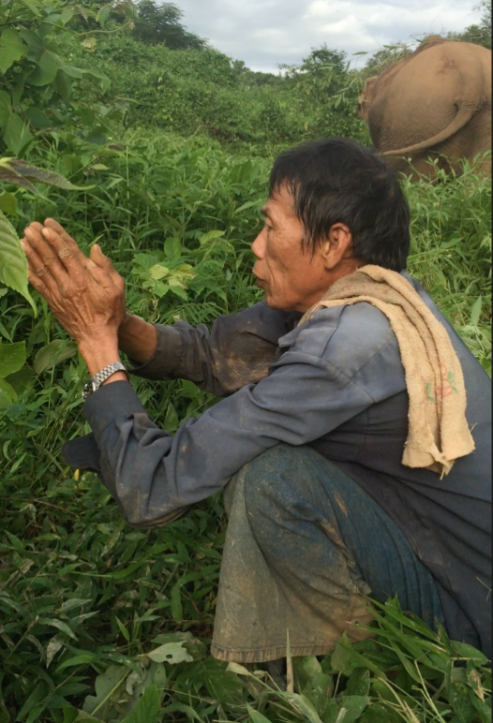
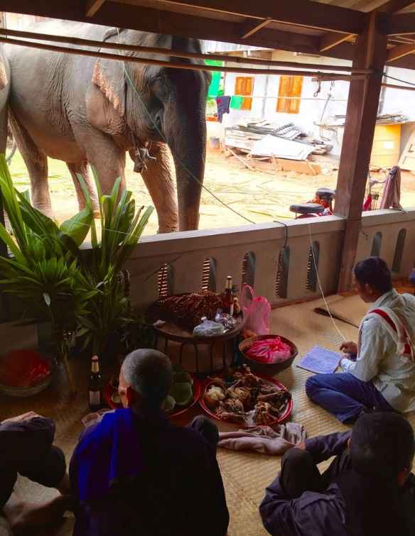
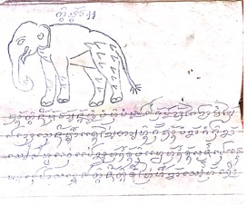
❶ Prévention des risques
- Recherche au Laos sur la perception de la TB des éléphants par les populations
- Evaluer l'impact de cette surveillance et la place des savoirs locaux dans ce dispositif.
Extrait de manuscrit (Thamla)
Evocation d’esprits pour protéger les éléphants
Cérémonie de rappel d’âmes

Slide 7
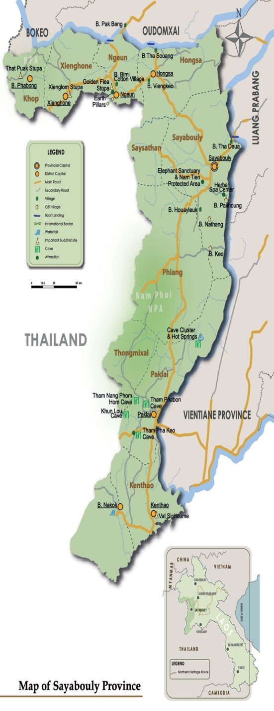
❶ Prévention des risques
Province de Sayabouli (Nord-Ouest) dans les districts de Hongsa et de Muang Ngeun.
Enquête dans les villages parmi les communautés Tai-Lao et Tai-Lue.
Sayabouli: plus importante population d’éléphants de village ( 300 individus)

Slide 8

Médecine des rituels (1)
Les éléphants possèdent des kwaan (vital force)
Forte ritualisation du quotidien des relations entre cornacs et éléphants
humains et non-humains animaux sont vulnérables aux attaques de mauvais esprits (phi phai).
Evocation d’esprits pour protéger les éléphants

Slide 9

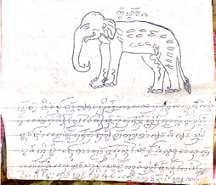
Médecine des rituels (2) : Mo Xang
Extrait de manuscrit (Thamla)
Cérémonie de rappel d’âmes (Baci)

Slide 10
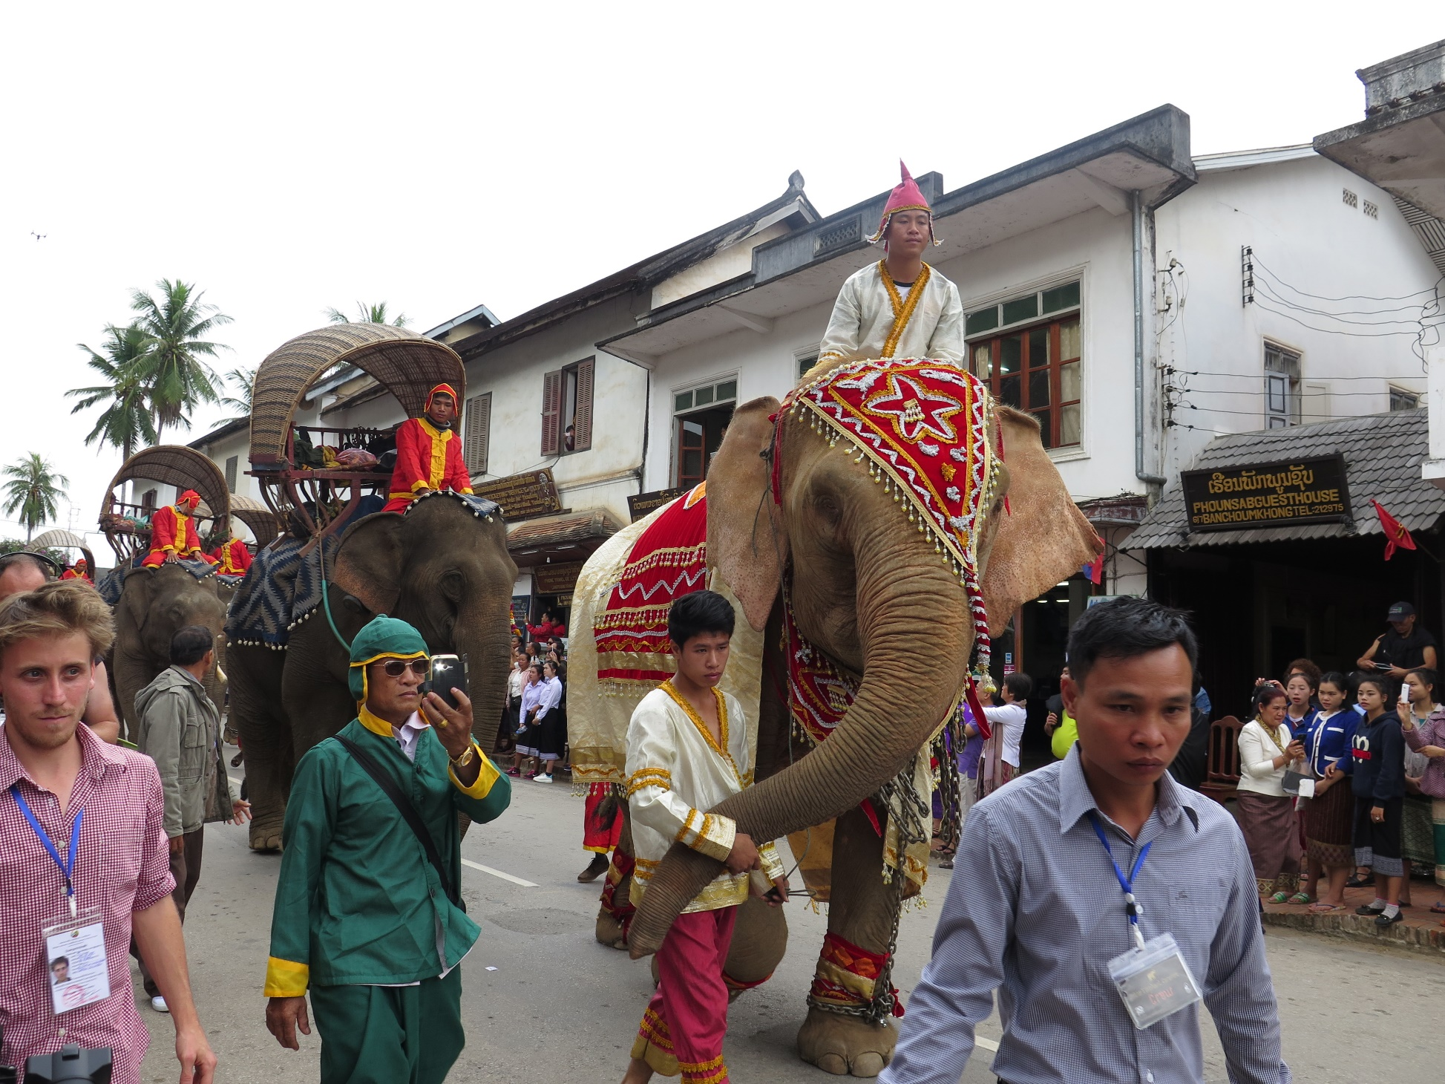

Slide 11
❶ Prévention des risques
- SHS œuvrent à démêler à comprendre les facteurs sociaux et culturels qui permettent aux pathogènes de franchir la barrière interespèces.
- L'apparition de zoonoses n'est pas un processus purement biologique. La transmission de maladies d'un animal à l'autre dépend de la façon dont les populations pensent et interagissent avec les animaux.
- Démêler les enjeux propres à chaque situation : au Laos, enjeu sanitaire de la TB se mêle à celui de la conservation d’une espèce menacée.

Slide 12
❷ Gestion des crises
Promotion des mesures sanitaires « Health promoters »
- Renforcer les liens entre communautés et les acteurs institutionnels (enjeu de pouvoirs)
- Eclairer la compréhension entre la représentation biomédicale de virus et les interprétations locales
Médiation/dialogue entre différentes formes de savoirs engagés sur le terrain

Slide 13

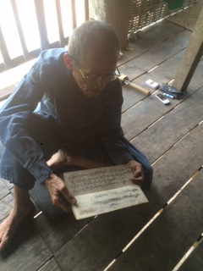
Médecine des remèdes
❸ Solutions Apportées

Slide 14
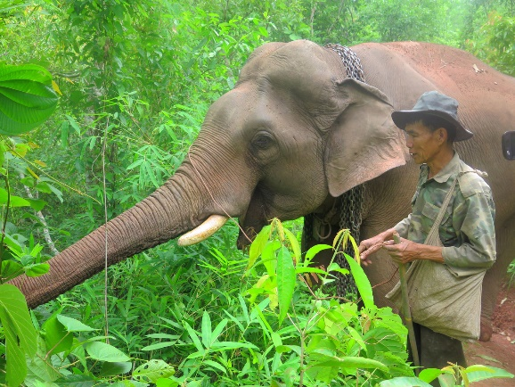
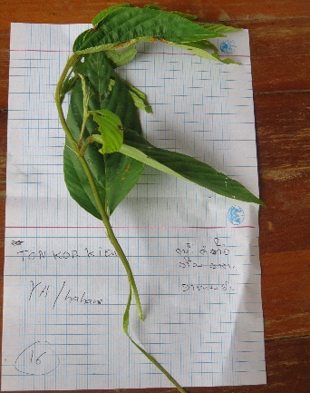
❸ Solutions Apportées
Savoir des éléphants
Constitution d’herbiers

Slide 15
Conclusion
OneHealth : vision élargie de la santé, celle des animaux, des hommes et plus généralement de l’environnement.
Savoirs locaux parfois oubliés ou étouffés par les mesures globales alors qu’ils pourraient être de véritables sentinelles.
Relocaliser le global (Latour)

